Slide 1
«Сказочное королевство»
Сказку сочинили
дети и взрослые МКДОУ
детский сад № 1
город Острогожск,
улица Нарского, дом 37

Slide 2
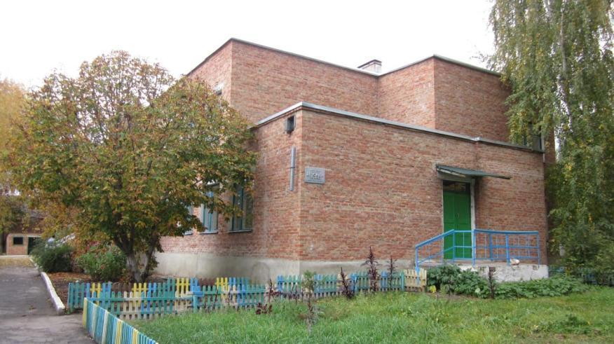
Детсадовское королевство №1

Slide 3
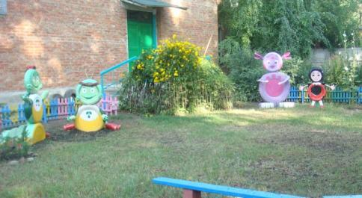
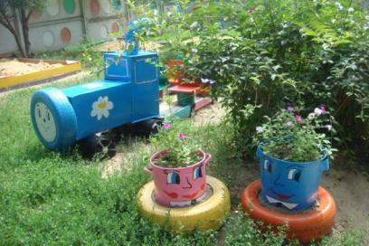
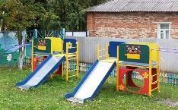
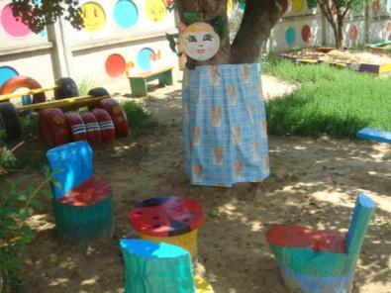
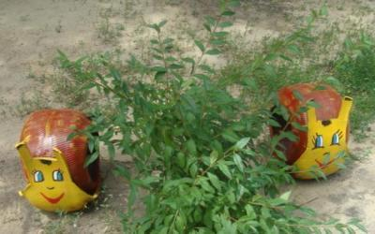
Территория королевства

Slide 4
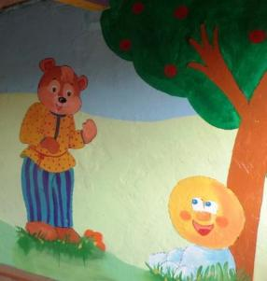
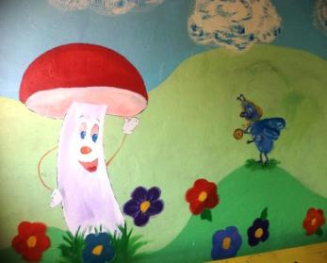
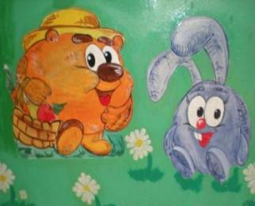
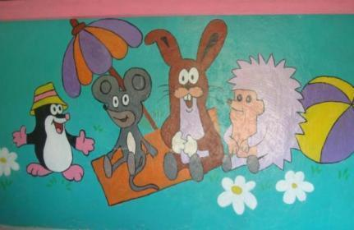
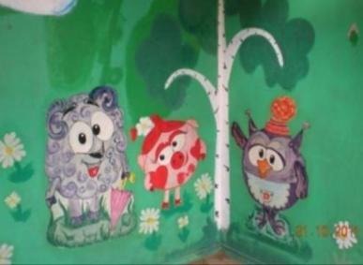
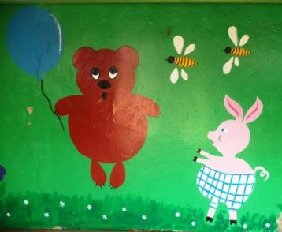
а в расписных теремках живет сказка

Slide 5
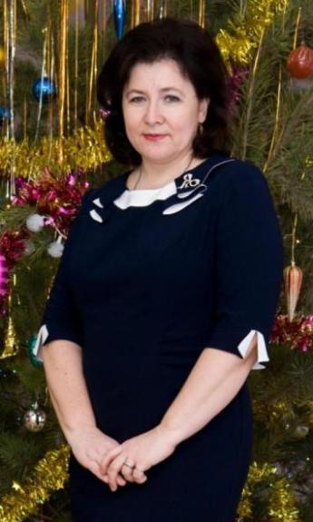
Королевством правит
Заведующая:
Чернышова
Наталья
Александровна
(I квалификационная категория)

Slide 6
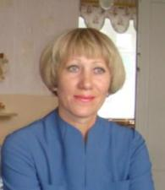
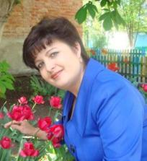
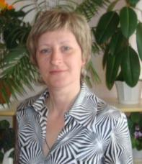
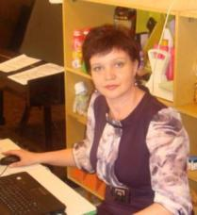
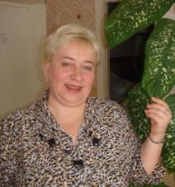
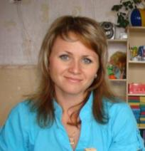
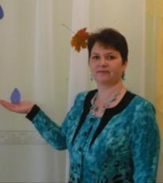
и ей помогают в этом:
Попова Татьяна Владимировна,
музыкальный руководитель,
В КК
Климова Ольга Николаевна,
воспитатель, В КК
Пономарева Валентина Александровна, воспитатель, Ι КК
Васильева Светлана Ивановна,
воспитатель, Ι КК
Полуэктова Нина Михайловна,
воспитатель, Ι КК
Ромащенко Юлия Анатольевна,
воспитатель ΙΙ КК
Гончарова Любовь Михайловна,
воспитатель, Ι КК
Левичева Наталья Сергеевна,
воспитатель

Slide 7
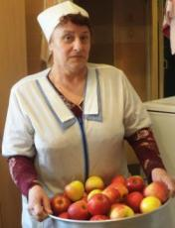
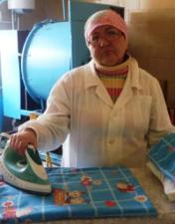
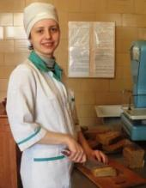
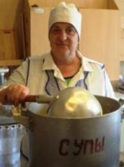
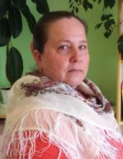
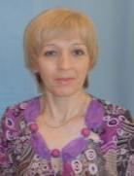
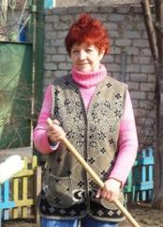
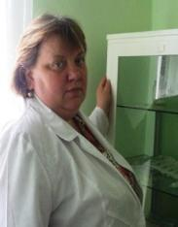
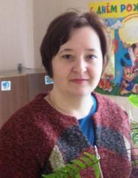
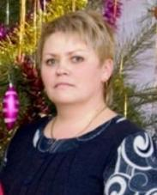
Завхоз - Дьяченко Таисия Павловна
Машинист по стирке белья –
Горбунова Татьяна Анатольевна
Повара:
Епихина Татьяна
Александровна
Ульянова Раиса
Александровна
Огнева Зоя
Николаевна
Гусева Ирина
Анатольевна
Помощники
воспитателей:
Медсестра - Гребцова
Лилия Николаевна
Дворник - Рогачева
Нина Алексеевна
Степанищева Людмила
Александровна
Мироненко Оксана
Васильевна

Slide 8
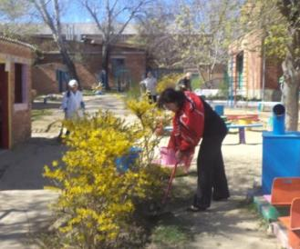
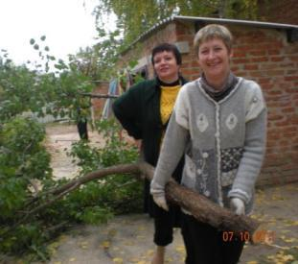
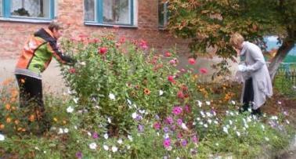
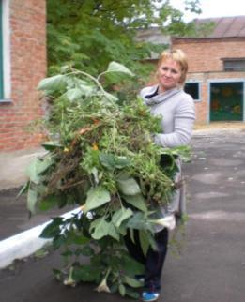
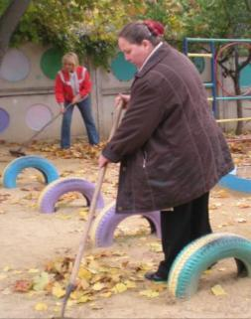
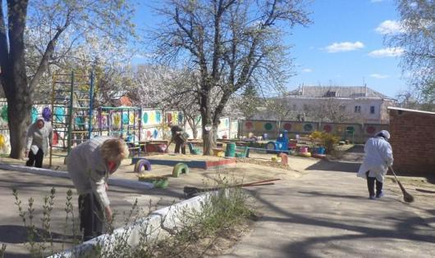
Содержат своё королевство в чистоте и порядке,

Slide 9
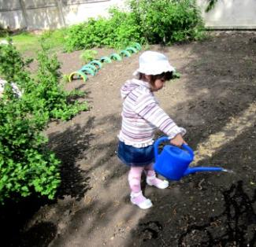
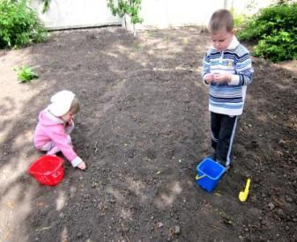
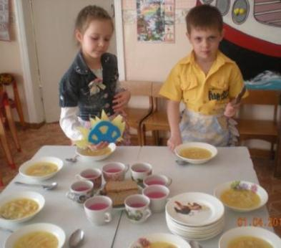
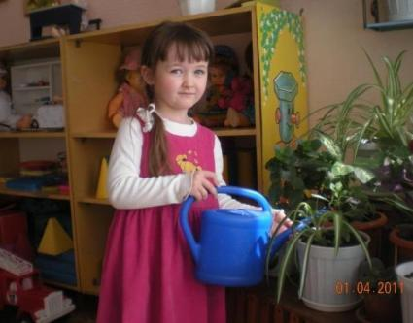
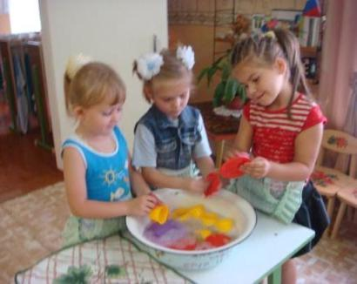
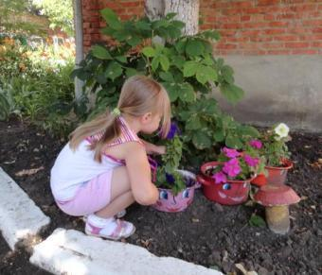
и в этом взрослым помогают дети.

Slide 10
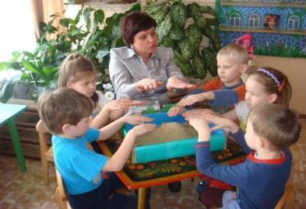
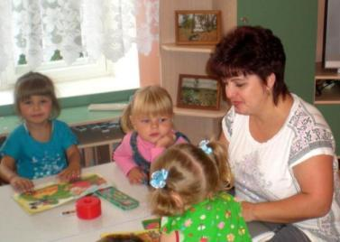
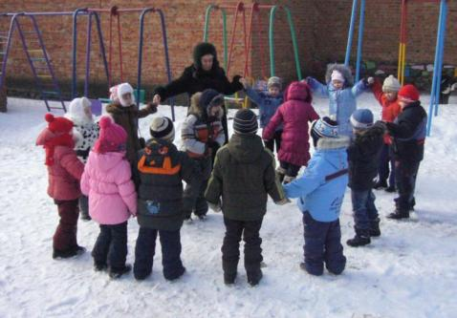
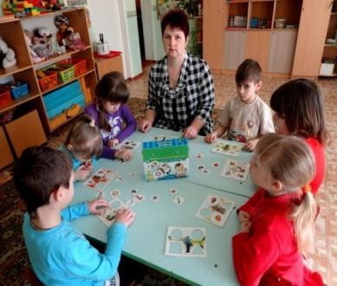
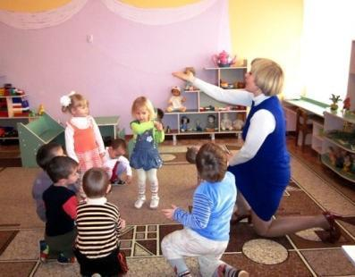
Вместе весело играют,

Slide 11
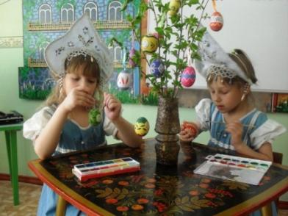
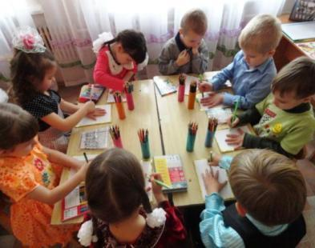
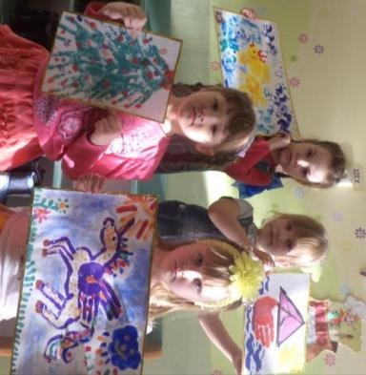
мастерят, рисуют…

Slide 12
Знакомятся со сказочными героями,
ТЮЗ «Корона» г.Лиски
На выступлении Борисоглебского драматического театра

Slide 13
а потом… сами разыгрывают сказку,

Slide 14
устраивают роскошные балы и весёлые карнавалы.

Slide 15
Ходят на экскурсии,
В библиотеку
В краеведческий музей
К памятнику художника-земляка И.Н. Крамского
К памятнику земляка летчика-космонавта А. Филипченко
На аллею Славы (героев-земляков Великой Отечественной войны)

Slide 16
участвуют в мероприятиях города и района,
Открытие детской поликлиники
День города
День Защиты детей
Районная акция
«Скажи свое слово»
Конкурс рисунков на асфальте

Slide 17
организуют выставки творческих работ…

Slide 18
и, конечно, сладко спят…

Slide 19
В этом королевстве весело живут,
и вас в гости ждут!

